Slide 1
Conférence ASHRAE, Montréal
Comment maximiser l’efficacité d’un système d’humidification dès la conception
Notes:
Merci aux organisateurs des soupers mensuels
Y a-t-il des amateurs de Games of Throne dans la salle?
Winter is coming…
Heureusement pas une hiver de 7ans j’espère
Qui dit hiver dit besoin d’humidifier l’air de nos batiments

Slide 2
Plan de la conférence
Humidification
Comment maximiser l’efficacité?
Calcul de charge
Injection de vapeur et distance non mouillante
Effet de l’isolation thermique
Conseils et astuces
Notes:
Dérouler le plan
Je vous propose de noter vos questions pendant la présentation, il y aura une période de questions a la fin de la présentation

Slide 3
Plan de la conférence
Humidification
Humidification et processus isotherme
Les éléments d’un système d’humidification
Comment maximiser l’efficacité, comment?
Les facteurs influents évidents
Les facteurs oubliés…

Slide 4
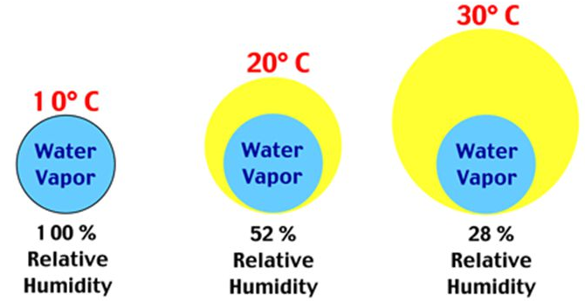
Humidité relative
Notes:
En particulier au Québec, en hiver.
Lorsque l’on chauffe l’air, on augmente la masse maximum pouvant y être absorbé. La proportion de la masse d’eau contenu dans l’air par rapport à la masse à saturation varie en fonction de la température.
Cette proportion c’est ce que l’on appelle l’humidité relative.
Au Québec, en hivers, l’air extérieur très froide aura un %HR très faible après chauffage et ce même si cet air est à 100%HR.
Lorsque l’on humidifie, on ajoute une masse d’eau dans l’air. On augmente ainsi l’humidité relative de l’air.

Slide 5
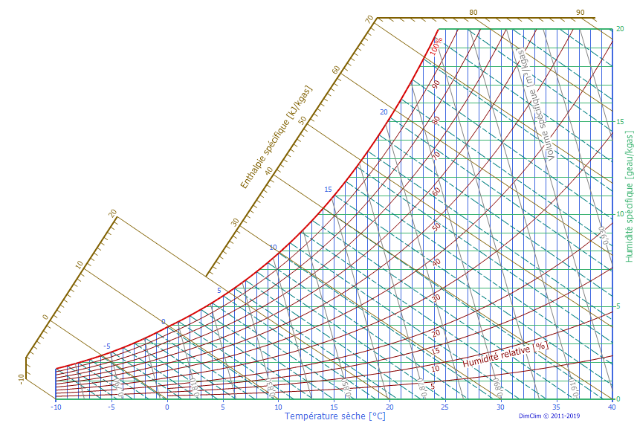
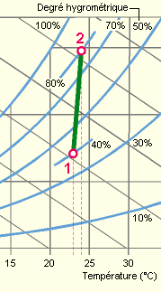
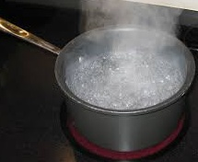
Humidification et processus isotherme
Humidification isotherme
Humidification adiabatique
Humidification = énergie
Notes:
5 min
Ce soir je vais parler d’humidification isotherme
Pourquoi? …
Parce que c’est au quebec, la méthode la plus utilisée pour humidifier les batiments.
Rassurez vous je ne passerai pas le reste de la conférence a vous parler du diagramme psychrométrique. Mais je vous propose ici de revoir ici ce qui se passe lors du processus d’humidification isotherme
Cela prends environs 1000 BTU pour évaporer 1lb d’eau, quelque soit la méthode ou processus (adiabatique ou isotherme) : C’est l’énergie nécessaire au changement de phase des molécules d’eau de l’état liquide a gazeux
Expliquer ici le diagramme et étoile
Isotherme signifie qu’il n’y a pas de changement de la température de l’air lors du processus. Ou presque parce que on injecte de la vapeur à 100C (2676 kJ/kg) alors que la vapeur absorbé dans l’air sera à 21C (2537kJ/kg). Bien que l’échange de chaleur entre la vapeur d’eau a 100C et l’air à 15 ou 20degC entraine un petit rechauffement de l’air, la pente de la droite n’est aucunement due au transfert de chaleur. Elle est due à la variation d’Enthalpie entre la vapeur injectée et la vapeur absorbée.

Slide 6
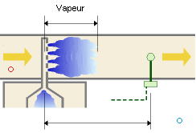
Les éléments d’un système d’humidification
Rampe de vapeur
Interrupteur de debit d’air
Interrupteur (hygrostat) de haute limite
Générateur de vapeur
Sonde HR%
Pièce ou conduit retour
Notes:
Je reprends ici les éléments de base d’un système d’humidification isotherme
Un générateur de vapeur
Une rampe de diffusion dans le conduit d’air
Un circuit de contrôle
Pour la sécurité, un interrupteur de débit d’air, et un interrupteur de haute limite d’humidité
une sonde d’humidité dans la pièce ou dans le conduit – idéalement dans le conduit de retour – pour le contrôle ou la régulation.
Le générateur de vapeur peut utilisé une source d’énergie électrique ou du gaz naturel (ou du propane) ou un échangeur de vapeur pour faire bouillir l’eau.
Et ce générateur de vapeur peut être substituer par un réseau de vapeur ou une chaudière centralisée, dans ce cas on va injecter de la vapeur pressurisée dans le conduit, on parle alors d’humidificateur a vapeur vive ou a vapeur directe.
Voci pour les rappels des principes de base. On peut entrer maintenant dans le sujet qui nous interesse.

Slide 7

Comment maximiser l’efficacité?
Les facteurs influents évidents:
Humidification = énergie
En réduisant les pertes en condensats
Isolation thermique
Réduire la distance entre générateur de vapeur et rampe
En réduisant les pertes en eau drainée ou consommée
Vérifier les stratégies de chaque manufacturier
Notes:
Durant la conférence, nous allons voir comment optimiser l’efficacité d’un système d’humidification isotherme.
Mais d’abord, qu’est-ce que l’efficacité? …
C’est de consommer le moins d’énergie possible pour combler un besoin.
Ici j’ai une liste rapide des facteurs évidents – sur lesquels il est EVIDENT d’agir en tout temps.
Réduire le plus possibles les pertes en diminuant le condensat avec de l’isolation thermique de toutes les composantes produisant ou transportant la vapeur,
Et aussi en réduisant la distance entre le générateur de vapeur et la rampe d’injection de vapeur.
Anecdote ….
Les manufacturiers d’humidificateur vont aussi proposés des façons de limiter l’eau drainée. Je vous laisse vérifier auprès d’eaux leur propositions.
Ce que je voudrais aborder avec vous ce sont les facteurs liés a la conception des systèmes.

Slide 8

Comment maximiser l’efficacité?
Les facteurs influents oubliés:
Un dimensionnement optimal
Éviter le surdimensionement
Une conception de rampes optimale
Positionnement de la rampe dans le système de ventilation
Minimiser le transfert de chaleur avec moins de tubes
Notes:
Comme concepteur de système de traitement de l’air et comme ingénieur on nous a appris a estimer les besoins en fonctions des pires cas
Ce soir je vais aller a l’encontre de plusieurs idées reçues.
Je vais vous proposer de regarder ensemble l’opportunité d’un dimensionnement de générateur de vapeur optimal
Puis des effets du positionnement et de la conception de rampes de vapeur pour réduire le transfert de chaleur dans le conduit d’air et donc une réduction du condensat.
C’est dommage de chauffer toute cette eau pour en faire de la vapeur pour la voir se transformer en eau de nouveau,
Et même comme manufacturier d’humidificateur, je préfères un humidificateur plus petit mais optimal qu’une grosse berta qui coute plus cher mais qui est 2 fois trop puissante pour le système.
Ce soir, je vais remettre en doute

Slide 9
Plan de la conférence
Humidification
Comment maximiser l’efficacité?
Calcul de charge
Ajout de masse d’eau, effet sur diagramme et dans CTA
Deux modes principaux
Quel apport d’air frais?
Avez vous besoin de cette capacité?
Fait vécu: ‘’the humidifier is puffing!’’
Notes:
13min
Oui je sais - je vous avez promis de ne pas vous assommer avec le diagramme psychrométrique mais on va y revenir …

Slide 10
Ajout de masse d’eau
.
Charge d’humidification = M x (We-Wm)
.
M: Débit d’air
Mélange
Wm (kg eau/kg air)
Pièce We
Air Frais
Notes:
Comme je l’ai dit plus tôt
L’humidification consiste a ajouter une masse d’eau dans une masse d’air.
Mais qu’elle masse d’eau dois je ajouter. Pour déterminer cela nous avons besoin de connaître
- la quantité d’Air totale
- et combien d’air exterieur va etre ajouté
Les conditions extérieure
la consigne de pièce (T,%HR)
La quantité d’air totale ou débit total c’est le Mpoint de la formule
Mais la question essentielle voire existentielle que l’on me pose souvent: est qu’elle quantité d’air neuf (ou air extérieur) devrais je considérer?
Bien sûr ASHRAE nous aide avec des guides, notre expérience aussi, il n’y a pas de réponse absolue, cela dépend aussi de l’application et du système
Dans tous les cas cela nous permet de déterminer les conditions de mélange et ainsi de définir la masse d’eau a ajouter entre le point de mélange en noir et le point de consigne requis en rouge.
Allons voir maintenant ce que cela donne dans une centrale d’air

Slide 11
Calcul charge paramètres CTA
Conditions Air Ext
Température (ºC)
Humidité (%HR)
(Wm)
Mélange
Débit d’air
% d’apport d’air extérieur
Consigne
Température (ºC)
Humidité (%HR)
(We)
Notes:
Voici un diagramme schématique d’une centrale d’air
En rouge et + sont des unités de chauffage en bleu et – un serpentin de refroidissement
Le ventilateur - des volets mécaniques - Un filtre - l’espace ou la pièce et le retour.
On voit ici tous les paramètres pour le calcul de la charge d’humidification
Les conditions d’air extérieur - et combien d’air extérieur
Les conditions désirée dans la pièce (temp. et HR%)
Et le débit d’air

Slide 12
Mode No1: chauffage (en hiver)
Calcul charge paramètres CTA
Froid & sec
Mélange
15 @ 20ºC
Le moins possible
AF très sec (Mtl -23C, HR50%)
Minimiser débit ou % AF pour maximiser efficacité
Débit d’air potentiellement plus faible
21ºC 30@40%HR
Notes:
A Montréal c’est très rare que l’on est besoin d’humidifier lorsque que l’on refroidit le bâtiment
Les modes à considerer pour notre calcul sont le mode chauffage et le mode economiseur.
Voyons d’abord le mode chauffage:
Dans ce mode le % AF est fonction de l’apport d’air minimum pour les occupants ou l’application.
Pour éviter d’avoir a chauffer beaucoup d’air glacial, on réduit débit d’air frais au plus bas possible.
L’air frais est très froid (-23), même avec 50% HR, une fois chauffé a 21deg il va falloir ajouté un grande masse d’eau pour ramener son HR entre 30 et 40%

Slide 13
Mode No2: Mode économiseur, (Printemps et Automne)
Calcul charge paramètres CTA
Frais & Humide
Mélange
13 @ 15ºC
Le plus possible
Débit air maximum
% AF élevé
21ºC 30@40%HR
Notes:
Mode économiseur ou free cooling
Ce mode utilise l’air frais pour refroidir le bâtiment – en automne ou au printemps,
En ce moment on a une belle saison d’économiseur avec des nuits fraiches et des journées aux températures douces
Comment ça fonctionne? La consigne de Température d’air au mélange détermine le %AF requis. Le %AF dépend alors de la consigne de T au mélange et de la T extérieur.
En utilisant une moyenne de 50%HR de l’air extérieur, on peut calculer (avec un logiciel de calcul de charge disponible en ligne) la charge requise en faisant varier la température extérieur et déterminer dans quelles conditions la charge est maximale. Cette charge maximale sera celle requise pour combler les besoins durant le mode économiseur.
Le %AF est plus élevé qu’en mode chauffage. Par contre l’air extérieur sera moins froid, l’humidité relative ne chutera donc pas autant que lors des conditions hivernales.
Avec un ventilateur à air variable, le débit d’air total devrait également être plus élevé que pour le mode chauffage.

Slide 14

Calcul charge: Quel % d’air frais?
Risque: Combiner % d’air frais du mode économiseur avec les autres conditions du mode chauffage
Mélange
15 @ 20ºC
Froid & sec
Le plus possible !!
21ºC 30@40%HR
Notes:
Comme on vient de le voir, la quantité d’air extérieur peut varier suivant les saisons et les modes d’opérations,
Le risque est donc de combiner les pires conditions du mode chauffage en température d’air extérieur avec le gros débit d’air du mode économiseur.
Pour sur cette charge d’humidification calculée conviendra pour tous les modes et toutes les conditions.
Malheureusement contrairement au calcul de batteries de chauffage le surdimensionnement de votre humidificateur va conduire a une inefficacité pour les raisons suivantes:
Une rampe plus grandes ou utilisant plus de tubes entrainant
Plus de transfert de chaleur des rampes
Et plus de condensat
Un plus gros générateur de vapeur, dont le réservoir d’eau va être plus grand et qui va prendre plus d’énergie a chauffer
Sans compter les risques de mouiller à cause de trop de vapeur dans le conduit qui pourrait entrainer dans les cas extrêmes des dégâts d’ eau!

Slide 15

Avez vous besoin de cette capacité?
Qu’est ce qu’une bonne conception?
Efficace & suffisante pour maintenir consigne d’humidité
Efficace Optimiser/minimiser la consommation d’énergie
Suffisante Combler besoin humidification pour tous les modes
Notes:
Dans mon expérience je n’ai rencontré des humidificateurs qui ne satisfont pas à la demande qu’a une ou deux reprises.
Mais je vois chaque semaine des humidificateurs sur dimensionnés.
En humidification Trop c’’est pire que pas assez.
Ici les défenseurs des animaux diraient ‘’Povre’’ poisson, si le poisson est l’humidificateur et le bocal votre CTA, comme ingénieur je me dis ‘’povre’’ centrale d’air!...
Rappelons nous les 2 principes fondamentaux d’une bonne conception en particulier en humidification. Elle doit combler le besoin – mais pas plus que le besoin - en consommant le moins d’énergie possible.

Slide 16
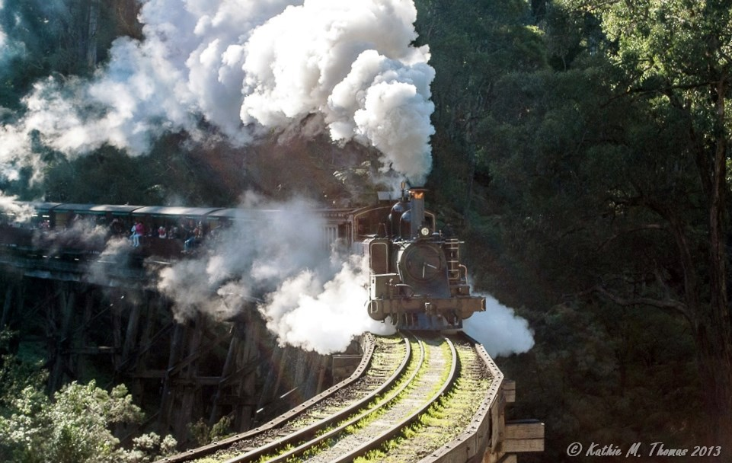
Fait vécu : ‘’humidifier is puffing !’’
Symptome:
Un gros nuage de vapeur qui s’échappe de la rampe.
L’hygrostat de haute limite d’humidité arrête aussitôt le générateur de vapeur.
Solution immédiate:
Éloigner l’hygrostat HL (si espace et pas de condensation)
Hygrostat modulant
Réduire la puissance de l’humidificateur
Cause:
Humidificateur a été surdimensionné
Notes:
23min
À ce point j’aimerai partager avec vous un appel de service qui m’a marqué.
Un beau matin je reçois un appel des États-Unis et au bout du fil, le technicien me dit :
« The humidifier is puffing! » . Traduction: Y-puffait!
Ce qu’il observait a chaque démarrage de l’humidificateur ressemblait a cette locomotive a vapeur: un gros nuage de vapeur
Son Problème: le système n’arrivait pas a atteindre le point de consigne de 50% HR l’application était un musée, ou quelque fois les assureurs des œuvres exposé demande un contrôle et enregistrement en continu du taux d’humidité.
Le gros nuage de vapeur venait déclencher aussitôt l’interrupteur de haute limite d’humidité qui arrêtait l’humidificateur. Aussitôt que la haute limite s’asséchait (après environ 2 à 3 minutes) l’humidificateur redémarrait et de nouveau un gros nuage de vapeur venait déclencher la haute limite.
Puffing ou Poffer était finalement une belle et très claire image
Pour résoudre son problème sans remettre en cause la conception et entrainait des cout exorbitants, nous avons d’abord vérifier si il pouvait éloigner la Haute limite, puis nous avons réduit la capacité maximum de l’humidificateur de 40%. Finalement nous lui avons fourni une sonde d’humidité de haute limite modulante au lieu d’un interrupteur.
La cause réelle était un débit de vapeur beaucoup trop important pour son système.
Pourtant le conditions de pièce/retour était beaucoup plus basse que le point de consigne
Est-ce que c’est un système efficace? OH que non!

Slide 17
Plan de la conférence
Humidification
Maximiser l’efficacité, comment?
Calcul de charge
Injection de vapeur et distance non mouillante
Phénomène d’absorbtion de la vapeur
Qu’est ce que le mouillage?
Les compromis lors de l’implantation
Les paramètres pour la conception des rampes
Une école près de chez nous
Notes:
Nous allons regarder ensemble les paramètres et les conditions qui vont permettre de concevoir les rampes de vapeurs et comment ces conditions vont permettre réaliser des rampes de vapeurs plus ou moins efficace.
Phénomène d’absorbtion de la vapeur
Qu’est ce que le mouillage?
Les compromis lors de l’implantation
Les paramètres pour la conception des rampes
Une école près de chez nous

Slide 18
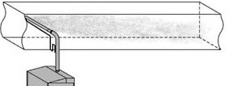
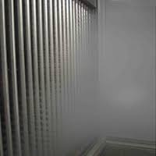
Phénoméne d’absorbtion de la vapeur
On injecte de la vapeur saturée (chaude)
Partie visible = fines particules condensat en suspension dans l’écoulement d'air (trainée de vapeur)
Notes:
Que se passe-t-il lorsque la vapeur produite par un générateur de vapeur et qu’elle est injectée dans un écoulement d’air?
L’écoulement d’air est plus froid que la vapeur donc une portion de cette vapeur condensera
Il y aura alors formation de fine particules de condensation en suspension dans l’écoulement d’air, c’est que certain appelle la trainée de vapeur. Mais la vapeur est invisible en fait, si elle est visible c’est de la condensation que vous voyez!
La condensation n’est visible que sur une certaine distance en aval de la zone d’injection.
Dans cette zone, la vapeur et le condensat se mélange avec l’air et c’est là qu’il y a risque de mouillage.
L’absorption de la vapeur est réalisé lorsqu’aucune particule de condensat n’est visible.

Slide 19
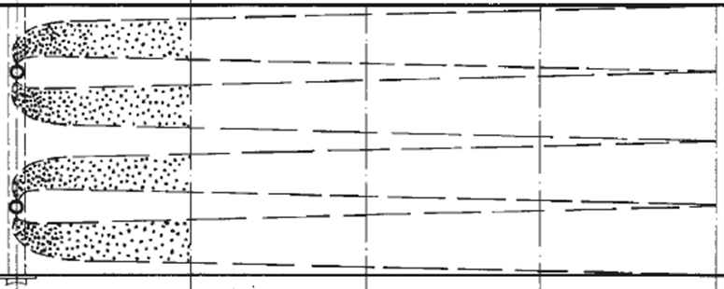
Phénoméne d’absorbtion de la vapeur
Air
Trainée
Distance non mouillante
Distance d’absorbtion
Mélange homogéne
Notes:
Sur cette représentation j’ai indiqué les différentes phase d’absorbtion
La trainée, c’est la partie visible
La distance non mouillante est très légèrement inférieure à la distance d’absortion il y a encore quelques particules de condensation dans l’air mais pas assez pour former du mouillage lors du contact avec une composante ou un obstacle
La vapeur sera compétemment absorbée bien avant que le mélange soit complétement homogéne - c’est-à-dire homogéne en température et humidité relative.

Slide 20
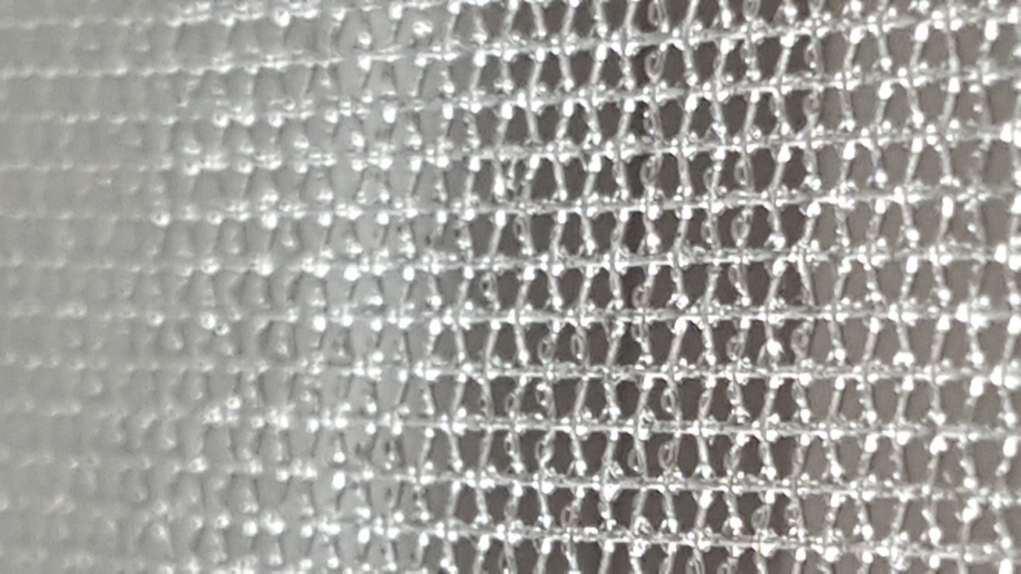

Qu’est ce que le mouillage?
Mouillage
=
accumulation de particules de condensat
Mouillage sur un filtre
Notes:
Pourquoi ça ne mouille pas si ce n’est pas complètement absorbé?
Parce que le mouillage est le résultat de l’accumulation des particules de condensation.
Pour qu’il y ait accumulation, il faut un apport constant de condensat et une surface en contact avec écoulement
La meilleure surface est un filtre.
Les filtres sont d’excellents pièges a particules de condensats.
Tenez les le plus loin possible de votre humidificateur (en aval) !

Slide 21

Les compromis lors de l’implantation
1
2
3
4
5
6
Les moins pire:
3 (si pas de refroidissement avec l’humidification)
4
5
À éviter
1 ou 2 = mélange froid
6: près des filtres
Notes:
On peut se le dire le système de ventilation ou la CTA n’est jamais conçu pour optimiser l’humidificateur
L’humidification est souvent ajoutée après que tous les autres aspects et paramètres ont été définis et fixés
Il faut donc trouver un emplacement idéal – ou le moins pire pour l’implantation des ou de la rampe de diffusion de vapeur
Ceci va conditionner la distance non mouillante possible ou requise …
Dans notre jargon on parle de DNM ou ‘’Non wetting distance’’ en anglais

Slide 22
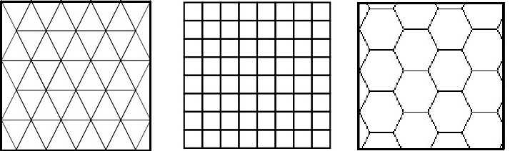

Outils pour controler la DNM
On conçoit la rampe de vapeur en fonction:
Des conditions de l’air
De la DNM a obtenir, plus la dispersion de vapeur est répartie, plus courte sera la DNM.
Algorithme de prédiction de distance non mouillante (fournis par les manufacturiers)
Algorithme obtenu à partir de données expérimentales (Laboratoire)
Écoulement d’air laminaire, homogéne (Temp.),
Conditions controlées a 12.8°C (55°F) et 2.5m/sec (500FPM)à
Dispersion de vapeur optimale, pas de zone morte et sans obstacle…
Notes:
Donc une fois que l’on a décidé ou placer nos rampes, on sait quel espace en aval est disponible.
Cette DNM dépends
Des conditions de l’air
Et du maillage ou si vous préférer de l’uniformité de la distribution de vapeur sur la section du conduit. Plus le maillage est fin plus la DNM va être courte.
Cette DNM est en général calculée et prédite par des algorithme de prédiction disponible en ligne et offerts par les manufacturiers d’humidificateurs.
J’’aimerais apporter votre attention sur le fait que ces algorithmes on tous été développés à partir de données expérimentales – donc dans des laboratoires .
Sans vouloir insulter personne, je ne penses pas que vos CTA soient des laboratoires.
L’écoulement d’air n’y est pas aussi homogène que dans les conduits de laboratoires,
la vitesse d’air y est surement différente,
il y a sans doutes des zone mortes ou autre obstacles qui ne sont jamais présents dans les labo.
Je ne vous dit pas de ne pas vous fiez aux informations fournis par ces algorithmes – j’ai moi-même participer a l’élaboration de deux de ceux là –
mais SVP envisagez des facteurs de sécurité a appliquer si vous savez que les conditions de votre CTA ou de votre conduit d’air est loin des conditions « idéales » de laboratoire, et notamment pour les vitesse d’air élevées, et les dimensions de conduits étroits.

Slide 23
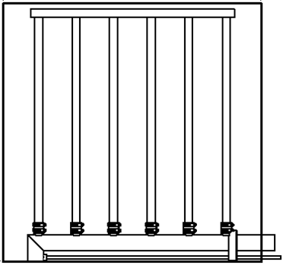
Paramètres de conception d’une rampe
Différence %HR entre entrée et sortie
2 paramètres, le 3ème sera résultant
Prochain obstacle/composante
Nombre de buses
1 - Charge: Δ%HR
2 – Maillage (nb buses & tubes)
%HR à la sortie: consigne pièce
Entraxe entre tubes
3 - DNM requise ou résultante
Distance entre buses ≤ dist. entre tubes
Notes:
Voyons quels sont les paramètres de conception des rampes de vapeur
Imaginer un triangle de 3 paramètres, mais dont un de ces 3 est la résultante des autres.
Ces 3 paramètres sont:
La charge, ou qté de vapeur, ou encore différence de taux d’humidité avant et après la rampe
Le maillage ont nous venons de parler – ou plus exactement entraxe entre les tubes verticaux ou horizontaux et le nombre de buses
La DNM – la distance non mouillante
La charge (le paramètre 1) est connue parce qu’il a été défini avant.
Si on est chanceux on regarde alors quel est le nombre de tube et de buses minimum pour diffuser cette quantité de vapeur et l’on obtient alors la DNM
Mais la plupart du temps une DNM maximum est requise – parce qu’il y a un obstacle (une autre composante ou un coude ou une transition) en aval de la rampe – et l’on va alors définir le nombre de tubes et de buses pour atteindre cette distance.

Slide 24
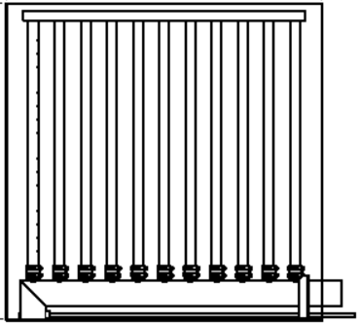
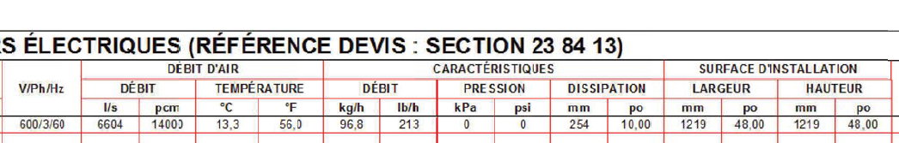
Fait vécu – une école près de chez nous
-23°C / 50%HR
DNM: 10po [254mm]
56%
14000PCM
Dimensions:
48x48po [120x120cm]
6604l/s
21°C / 40%HR
Notes:
35min
Nous avons reçu ce devis pour fournir humidificateur et rampes.
Le projet est pour une école, dans notre belle province. Je n’en dirai pas plus pour ne pas confronter personne…
J’ai repris ici les infos fournie:
Consigne pièce: 21degC et 40%HR
Débit total : 14000PCM
Dimensions du conduit 48x48po,
Charge d’humidification requise : 213lb/h
DNM demandée de 10po
Nous avons déduits les infos suivantes: vitesse d’air de xx
% d’air extérieur: 56% (avec un air extérieur à -23 et 50%HR)
Voici la rampe de vapeur qu’il nous faudrait pour diffuser cette quantité de vapeur et respecter une DNM de 10po
Elle doit avoir un collecteur de 4po et 11 tubes verticaux.
On s’est interrogé sur le besoin d’entrer autant d’air neuf en plein hiver. Mais on s’est dit que c’est sans doute pas plus mal d’avoir plus d’apport d’air neuf ca évitera aux élèves de s’endormir en cours il ne manqueront pas d’oxygéne.
Et ensuite on s’est interrogé sur la consigne de 40%, qu’est ce qui va se passer en plein hiver lorsque il fera -23 dehors est ce qu’il ne va pas y avoir de la condensation et du givre sur les fenêtres a ce taux d’humidité pendant les jours les plus froids de l’hiver.
Je vous propose de regarder ensemble l’influence de ces paramétres sur la charge et la conception de la rampe.

Slide 25
Une école près de chez nous
Air extérieur conditions & % |  | Charge humidification pour consigne pièce (21ºC, 70F)
 |  | 30%HR * | 35%HR | 40%HR
-23ºC 50%HR | 100% | 278lb/h | 328lb/h | 379lb/h
 | 75% | 208lb/h | 246lb/h | 283lb/h
 | 56% | 156lb/h | 185lb/h | 213lb/h
 | 50% | 138lb/h | 164lb/h | 188lb/h
 | 30% | 83lb/h | 98lb/h | 112lb/h
8ºC 50%HR | Écono (60%) | 69lb/h | 89lb/h | 116lb/h
(*) Minimum Selon Ashrae fundamentals 2009 (p 9.21)
Notes:
Sur ce tableau en haut les trois colonnes représentent différentes consignes possibles pour le taux d’humidité.
Il y a ensuite les deux modes de calcul de charge sur les lignes du tableau:
En haut le mode chauffage avec different apport d’air exterieur de 100% à 30%, et la ligne du 56% déduit de notre école.
Puis en dessous le mode écomiseur avec 60% d’air frais.
On retrouve ici en rouge la charge calculée et demandée
Et les autres scénarios
En réduisant la consigne à 30% au lieu de 40% on obtient 156lb/h au lieu de 213lb/h, c’est 47lb de moins et 1kW de moins Je ne dis pas ici que la consigne d’humidité en opération doit être de 30% au lieu de 40%. Je vous suggère de faire vos calcul en considérant la limite basse de la plage conseillée par ASHRAE, en particulier pour une école avec beaucoup d’occupants, chaque étudiants ou élèves est un humidificateur vivant et ambulant. Les occupants vont apporter de l’humidité dans l ’air.
Évidemment si notre application était un centre de données, c’est-à-dire un espace avec très peu ou pas d’occupants notre approche serait différente.
2- Si on réduit le % d’air frais a 30% au lieu de 56%, on obtient une charge de 112lb/h, très proche de la valeur pour le mode economiseur. C’est une règle du pouce qui fonctionne bien: le minimum correspond en général a la charge calculée en mode économiseur.
116lb/h au lieu de 213lb c’est 97lb/h de moins et 32kW.
Là encore les manufacturiers d’humidificateurs vont vous dire que 40% c’est bien mieux pour la santé et le bien être des occupants. Mais est ce réaliste de maintenir 40% dans le bâtiment lorsqu’il fait -20C dehors, je vous laisse y penser et juger par vous-même?
En modifiant la consigne de pièce au minimum du confort, on économise près de 19 kW soit plus de 20% de la consommation initiale. De plus, en réduisant également le débit d’air frais en période de grand froid, on peut frôler les 50% d’économie d’énergie.
Allons voir le résultat sur la rampe de vapeur …

Slide 26
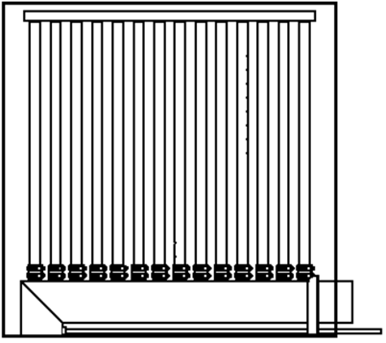
Une école près de chez nous
Air extérieur cond. & % |  | Consigne | Charge humidif. | Nbe de tube pour DNM ≤ 10po | Conditions entrée | Conditions sortie | DNM Min (14 tubes)
-23ºC 50%HR | 100% | 21°C 40%RH | 379lb/h | Impossible 12po minimum | 13°C 3%RH | 66%RH | 12po
 | 56% | 21°C 40%RH | 213lb/h | 11 tubes | 13°C 31%RH | 66%RH | 7po
 | 56% | 21°C 30%RH | 156lb/h | 6 tubes | 13°C 24%RH | 50%RH | 4po
8ºC 50%HR | Écono (60%) | 21°C 40%RH | 116lb/h | 6 tubes | 13°C 48%RH | 66%RH | 4po
Notes:
Pour 213lb et 10po de DNM la rampe aura 11 tubes et un collecteur de 4po de diamètre
Pour 156lb et 10po de DNM la rampe aura 6 tubes et un collecteur de 3po de diamètre
Je trouve que les images se passe de commentaires,
6 tubes c’est presque 2 fois moins de surface de contacts et donc autant moins de transfert de chaleur dans le conduit d’air.
Mais on va en parler juste après.
Juste pour le fun on a aussi calculé qu’est ce que serait la rampe pour les adeptes de DNM de fous,
Avec 14 tubes (non je n’irai pas plus loin) on pourrait avoir 10po de DNM thérorique avec 256lb
Mais on ne serait jamais capable d’atteindre le 10po demandé avec 100% d’air frais et 379lb

Slide 27
Plan de la conférence
Humidification
Maximiser l’efficacité, comment?
Calcul de charge
Injection de vapeur et distance non mouillante
Effet de l’isolation thermique
Conseils et astuces
Facteurs agravants pour la DNM
Conseils pour un humidificateur optimal
Notes:
40min !!
Pour finir nous allons parler de l’effet de l’isolation thermique
Puis je vais récapituler mes conseils

Slide 28
Effet de l’isolation thermique
6.9kW
Notes:
Pour illustrer l’effet de l’isolation je vous propose de reprendre le cas d’école de notre école
Les pertes d’énergie en condensat sont de
9.6kW avec la rampe de 11tubes pour diffuser 213lb en 10po (vous vous souvenez …)
Si on ajoute de l’isolation thermique sur ces tubes et collecteurs, les pertes seront de 4.5kW
Les manufacturiers offre chacun des solutions, encore une fois je ne suis pas ici ce soir pour discuter de la performance de l’un oude l’autre mais du principe et des résultats raisonnables attendus. Je vous laisse juge des annonces de l’un ou de l’autre.
Maintenant pour la rampe de 6 tubes pour diffuser 156lb en 10po il a une perte de 5.6kW
Et si nous appliquons un isolant thermique sur cette rampe de 6 tubes la perte n’est plus que de 2,7kW
Pourquoi vous contenter de 5.1 kW de réduction de perte quand vous pourries en obtenir 6.9kW?
Aussi avec une conception plus efficace vous ferez gagner a votre client et à la planète presque autant qu’en lui faisant dépenser plus pour de l’isolation thermique.

Slide 29

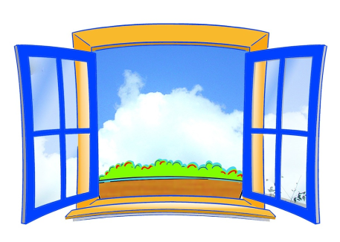

Conseils pour une conception efficace
 | La loi du pire n’est pas recommandé dans le calcul de charge d’humidification. Éviter de cumuler les pires conditions des différents modes (chauffage et économiseur) Trop c’est pire que pas assez
 | Ajuster l’apport d’air extérieur en fonction du mode. En mode chauffage cet apport devrait être réduit au minimum acceptable pour l’application.
 | Considérer un point de consigne HR % dans le bas de la plage permise pour le calcul de charge En particulier pour un bâtiment avec des occupants qui vont apporter eux aussi de l’humidité.
Notes:
Voici quelques conseils pour concevoir des systèmes d’humidification isothermes plus efficaces.

Slide 30
Conseils pour la conception de rampes
Pour une dispersion de vapeur efficace
Éviter grande variation %HR
Par exemple une différence de plus de 50% HR.
Éviter DNM très courte
Par exemple une DNM de moins de 12po.
Éviter transition et filtres trop proches
Si l’entraxe des tubes est inférieur a 3po
la perte de charge et les pertes en condensats seront importantes.
Une fois appliqués tous les conseils précédents, considérer l’ajout d’isolant thermique sur les tubes et collecteur de rampe, et vérifier son amortissement.
Notes:
Ce qui est le fun avec ces conseils pour une conception de rampe de vapeur plus efficace, c’est qu’il vous permettront aussi d’éviter des risques de mouillage et condensation dans les centrales d’air et les conduits.

Slide 31
5 questions à se poser
Ais je vraiment besoin de cette capacité ?
Ah oui? Vraiment? combien de jours par an ?
Ais je calculé ma capacité en fonction de tous les modes? (chauffage et économiseur)
Quel est le %HR à la sortie ?
Si > 70%HR
Quelle est la différence de HR entre entrée et sortie ?
Si > 50%HR
Notes:
Et pour finir 5 questions simples que je vous invite a vous poser pour chaque conception.
Mais que ne me rendront pas populaire chez les adeptes de Big is beautiful.

Slide 32

Conférence ASHRAE, Montréal
Merci
Période de questions
Notes:
45min !!
Merci pour votre attention,
Je vous invite à poser vos questions, ou à partager vos commentaires et expériences.

